Slide 1

PGD-ĐT Quận Long Biên
Trường mầm non Hoa Sữa
Dạy trẻ nhận biết chữ số 6, số lượng và số thứ tự trong phạm vi 6
Giáo viên : Hồ Minh A3

Slide 2
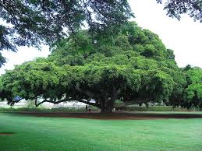


6

Slide 3
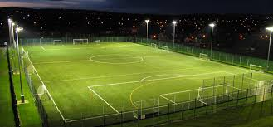


6

Slide 4

1
2
3
4
5
6

Slide 5


PGD-ĐT Quận Long Biên
Trường mầm non Hoa Sữa
Dạy trẻ nhận biết chữ số 6, số lượng và số thứ tự trong phạm vi 6
Giáo viên : NG Hảo

Slide 6
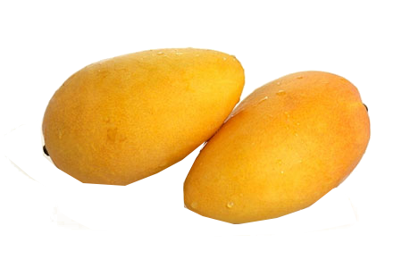
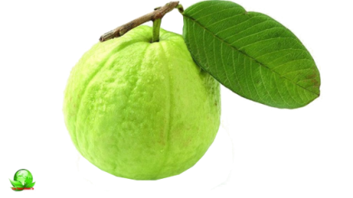
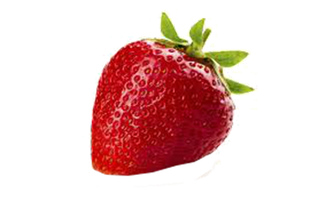
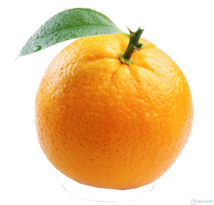

Slide 8
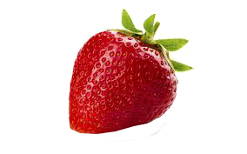
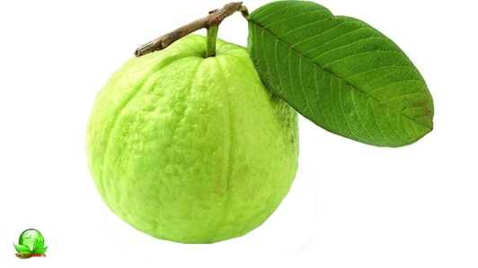
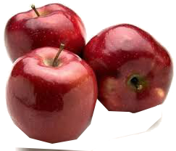

Slide 10
1 2 3 4 5 6 7 8 9 10

